Slide 1
Курсов проект
по Анализ на големи данни за прецизната медицина
Рак на простатата
Изготвили:
Есин Рашид – фак.номер: 791322007
Кристина Герчева – фак.номер: 791322010
Станислав Стоянов – фак.номер: 791322012

Slide 2
01
Въведение
Съдържание
02
Социалната значимост в световен и национален мащаб
03
Как се тества и открива ?
04
Каква е степента на ISUP сега ?
05
Как са генерирани резултатите от Gleason в набора от данни ?

Slide 3
06
Описание на набора данни за диагностичния анализ
Съдържание
07
Описание на характеристиките за дейтасет 1
08
Описание на характеристиките за дейтасет 2
09
Демо в Jupyter Notebook
10
Заключение

Slide 4
Съдържание
11
Използвани източници
12
Приложение

Slide 5
Въведение
Кратко изложение на темата

Slide 6
Ракът на простатата е вид рак, който се развива в простатната жлеза, която е отговорна за производството на част от течността в спермата. Това може да бъде сериозно заболяване и докато някои случаи се развиват бавно и може да не изискват незабавно лечение, други видове могат да бъдат агресивни и да се разпространят бързо в други части на тялото.
Рисковите фактори за рак на простатата включват възраст, фамилна анамнеза, раса/етническа принадлежност и определени генетични мутации. Мъжете над 50-годишна възраст са изложени на по-висок риск от развитие на рак на простатата, като рискът нараства с възрастта. Мъжете с фамилна анамнеза за рак на простатата, особено ако техният баща или брат са имали заболяването, също са изложени на по-висок риск. Афро-американските мъже са по-склонни да развият рак на простатата, отколкото мъжете от други раси/етноси, и те също са по-склонни да развият агресивни форми на заболяването.

Slide 7
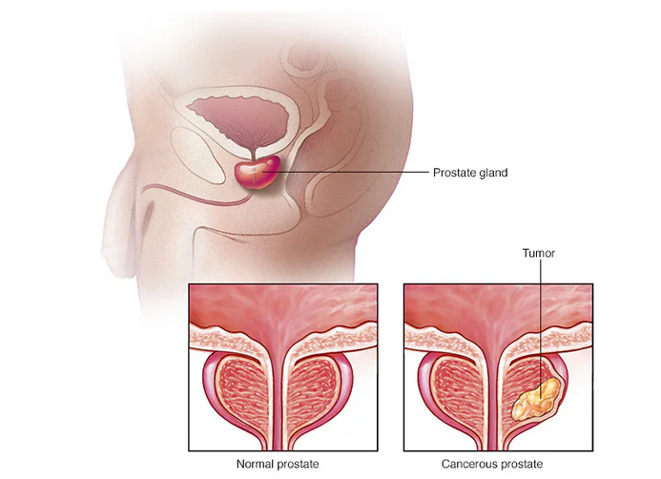
Фигура 1 - нормална простата и рак

Slide 8
В национален и глобален мащаб ракът на простатата има значителни социални и икономически последици. В България тежестта на рака на простатата е висока, като всяка година се диагностицират голям брой нови случаи. Това натоварва здравната система и може да има значително въздействие върху икономиката на страната. Освен това ракът на простатата може да окаже значително влияние върху живота на пациентите и техните семейства, както и върху способността им да работят и да допринасят за обществото.
Ракът на простатата е най-често диагностицираният рак при мъжете по света, представляващ 26% от всички случаи на рак при мъжете. През 2020 г. беше изчислено, че в световен мащаб са диагностицирани 1,4 милиона нови случая на рак на простатата и 375 000 смъртни случая от болестта.
Социалната значимост в световен и национален мащаб

Slide 9
Как се тества и открива ?
Тестовете за скрининг на простатата могат да включват: дигитален ректален преглед (DRE).
Ако Вашият лекар открие някакви аномалии в текстурата, формата или размера на жлезата, може да се нуждаете от допълнителни изследвания. Тест за простатен специфичен антиген (PSA): кръвна проба се взема от вена на ръката ви и се анализира за PSA, вещество, което естествено се произвежда от вашата простатна жлеза.
Нормално е в кръвта ви да има малко количество PSA. Въпреки това, ако се открие по-високо от нормалното ниво, това може да означава инфекция на простатата, възпаление, уголемяване или рак. Ако DRE или PSA тест открие аномалия, Вашият лекар може да препоръча допълнителни тестове, за да определи дали имате рак на простатата, като например: ултразвук.

Slide 10

Каква е степента на ISUP сега ?
Съгласно настоящите насоки на Международното дружество по урологична патология (ISUP), оценките на Gleason се обобщават в степен по ISUP по скала от 1 до 5 съгласно следното правило:
Gleason резултат 6 = ISUP степен 1
Gleason резултат 7 (3 + 4) = ISUP степен 2
Gleason резултат 7 (4 + 3) = ISUP степен 3
Gleason резултат 8 = ISUP степен 4
Gleason резултат 9-10 = ISUP степен 5
Ако в пробата няма рак, използваме етикета ISUP степен 0.
1976
1981

Slide 11
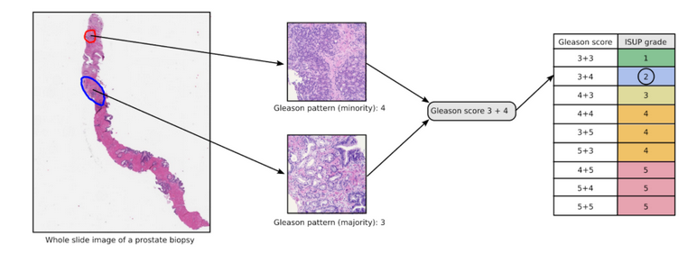
Фигура 6 - Gleason score и ISUP grade

Slide 12
Как са генерирани резултатите от Gleason в набора от данни ?
Доброкачествени простатни жлези с нагънат епител: цитоплазмата е бледа, а ядрата малки и правилни. Жлезите са групирани заедно.
Аденокарцином на простатата: модел 3 на Gleason няма загуба на жлезиста диференциация.
A
B
D
C
Аденокарцином на простатата: модел 5 на Gleason има почти пълна загуба на жлезиста диференциация.
Аденокарцином на простатата: модел 4 на Gleason има частична загуба на жлезиста диференциация. Има опит за образуване на лумина, но туморът не успява да образува пълни, добре развити жлези.
Notes:
Всеки WSI в това предизвикателство (challenge) съдържа един или в някои случаи два тънки тъканни срези, изрязани от една проба за биопсия. Преди сканирането тъканта се оцветява с хематоксилин и еозин (H&E). Това е стандартен начин за оцветяване на първоначално прозрачната тъкан, за да се получи известен контраст.

Slide 13
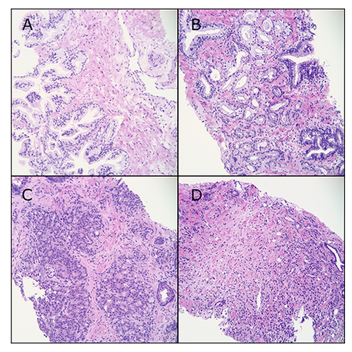
Фигура 7 - изображения на простатни жлези

Slide 14


Описание на набора данни за диагностичния анализ
В този курсов проект са разгледани два различни дейтасета. В първия дейтасет се прави анализ на предоставените данни, като цялото му съдържание е под формата на снимки във формат .tiff (411.9 GB) и се намира на посочения competition в Kaggle. Снимките съдържат микроскопични сканирания на проби от биопсия на рак на простатата. В проекта за този дейтасет е направен единствено преглед и анализ на данните чрез възможностите на Python библиотеките numpy и pandas. За визуализация на резултатите се използват matplotlib.pyplot, seaborn, plotly, PIL и IPython.display.

Slide 15
Във втория дейтасет се прави преглед, анализ на данните и трениране на модел посредством класификационни алгоритми и невронна мрежа. Също така се разглежда точността на всеки от алгоритмите и се сравняват метрики за производителност/качество на бинарната класификация. Класификационните алгоритми, които са представени са: Логистична регресия, KNN, Naive Bayes, Decision Tree и Random Forest, а невронните мрежи са ANN, RNN и MLP. Съдържанието на дейтасета е текстово и таблично под формата на .csv файл. Този файл съдържа 100 записа на пациенти с направена проба за рак на простатата. В набора от данни се съдържат 10 променливи (9 числови и 1 категорийна – id). Отново може да бъде достъп на посочения линк в Kaggle.

Slide 16
Описание на характеристиките за дейтасет 1
image_id: Идентификационен номер на снимката.
data_provider: Името на институцията, предоставила данните. Както институтът Каролинска, така и Медицинският център на университета Radboud допринасят с данни. Те са използвали различни скенери с малко по-различни максимални микроскопски разделителни способности и са работили с различни патолози за етикетиране на изображенията.
isup_grade: Само за трениране, целева променлива. Тежест на рака по скала от 0-5.
gleason_score: Само за трениране. Алтернативна система за оценка на тежестта на рака с повече нива от скалата на ISUP.
[train/test]_images: Изображения. Всяка снимка представлява огромен tiff файл. Може да се очакват грубо 1000 снимки в скрития тестови сет. Обърнете внимание, че са въведени малко по-различни процедури за изображенията, използвани в тестовия набор от набора за обучение. Някои от изображенията от набора за обучение имат случайни следи от химикал, докато тези в тестовия сет са без такива следи.
train_label_masks: Маски за сегментиране, показващи кои части от изображението са довели до оценката на ISUP. Не всички тренировъчни изображения имат такива маски и може да има фалшиви положителни (false positives) или фалшиви негативи (false negatives) по различни причини. Тези маски са предоставени, за да помогнат при разработването на стратегии за избор на най-полезните подизвадки от изображенията.

Slide 17
Описание на характеристиките за дейтасет 1
Стойностите на маската зависят от набора на данни:
Radboud институт: Простатните жлези са индивидуално обозначени. Валидните стойности са:
0: background (non tissue) or unknown
1: stroma (connective tissue, non-epithelium tissue)
2: healthy (benign) epithelium
3: cancerous epithelium (Gleason 3)
4: cancerous epithelium (Gleason 4)
5: cancerous epithelium (Gleason 5)
Karolinska институт: Регионите са обозначени. Валидните стойности са:
0: background (non tissue) or unknown
1: benign tissue (stroma and epithelium combined)
2: cancerous tissue (stroma and epithelium combined)

Slide 18
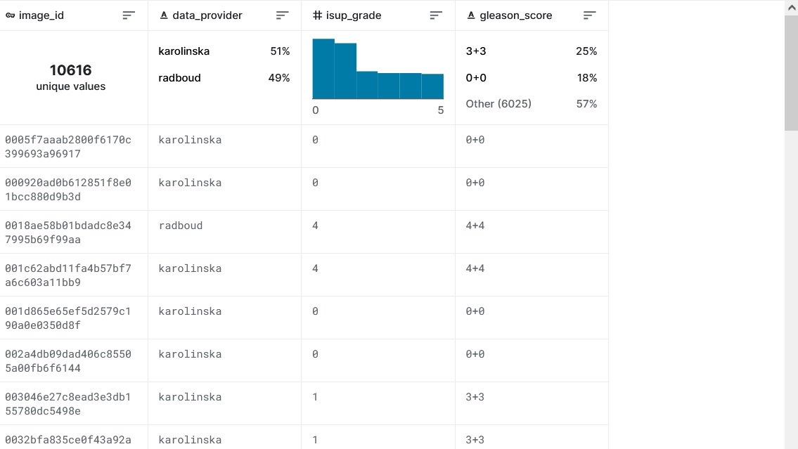
Фигура 8 - извадка на данните в дейтасета

Slide 19

Описание на характеристиките за дейтасет 2
id: Уникален идентификационен номер за всяка проба в дейтасета.
radius: Средното разстояние между центъра и периметъра на тумора.
texture: Стандартното отклонение на стойностите на сивата скала в изображението на тумора.
perimeter: Периметърът или дължината на тумора.
area: Площта или общия брой пиксели на тумора.
smoothness: Вариация в дължината на радиуса.
compactness: Мярка за компактност на тумора, изчислена като (периметър^2) / (4 * pi * площта).
diagnosis_result: Резултатът от диагнозата за всяка проба. Индикира дали пробата има етикет злокачествен (M) или доброкачествен (B). Злокачествените се отнасят за ракови клетки, а доброкачествените за неракови.
symmetry: Мярка за симетрия представляваща приликата между двете половини на тумора.
fractal dimension: Мярка за сложността на тумора.

Slide 20
Демо в Jupyter Notebook

Slide 21
Заключение
Финални думи по темата

Slide 22
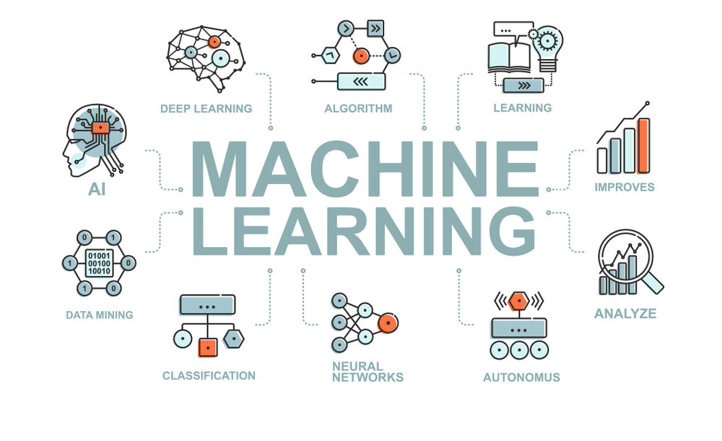
Накратко, машинното обучение е способността на компютрите да учат, без да бъдат изрично програмирани. Тази технология се използва широко в онлайн маркетинга и може да бъде невероятно полезна при оптимизирането на кампаниите ви за по-добра ефективност. В основата си машинното обучение разчита на алгоритми, които се „учат“, като променят собствения си код въз основа на данните, които получават. Колкото повече данни имат достъп тези алгоритми, толкова по-добри стават при изпълнението на конкретни задачи.
Както може да си представите, тази технология има безкрайни потенциални приложения, поради което става толкова популярна сред фирми от всякакъв размер.

Slide 23

Използвани източници
Kaggle
Ако има още източници
https://bg.wikipedia.org/wiki/Python
Kaggle
https://en.wikipedia.org/wiki/Project_Jupyter
YouTube

Slide 24
Приложение
Няколко видео материала по темата

Slide 25

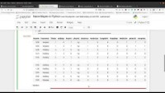
Видео материал 1 – Logistic Regression
Видео материал 2 – Naive Bayes

Slide 26


Видео материал 3 - KNN
Видео материал 4 – Random Forest

Slide 27

БЛАГОДАРИМ ВИ ЗА ВНИМАНИЕТО!

